Slide 1
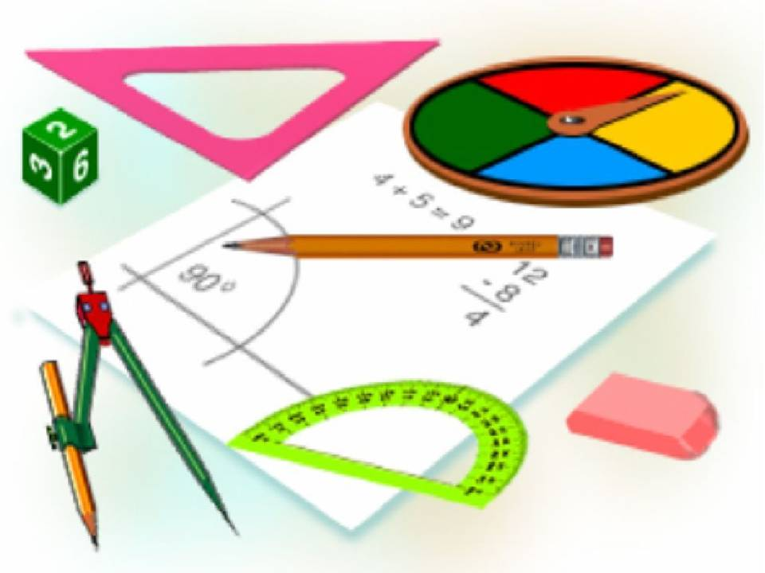
«ИНТЕЛЕКТУАЛДЫ ОЙЫН»
«ЖАС МАТЕМАТИКТЕР»

Slide 2
Мақсаты: Біздің ойынымыздың мақсаты балаларды сабаққа ынталандыру,топпен жұмыс істеуге қызығушылықтарын арттыру.

Slide 3
Ойынымыздың жоспары
Жоспар
(ойымды жалғастыр)

Slide 4
1.Эстафеталық есептер
Әр топқа 1 бөлек есеп және 3 жалпы есеп беріледі.
Осы есептерді жылдам әрі дұрыс орындаған топқа әр есеп үшін 5 ұпай беріледі.

Slide 5
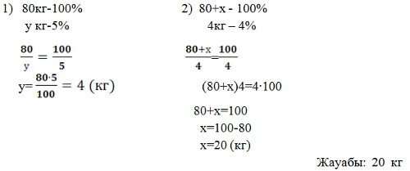
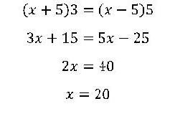
Жауаптары

Slide 6
2.

Slide 7
Жауабы
1.Жеті жұрттың тілін біл, жеті түрлі білім біл
2.Білекті бірді жығар, білімді мыңды жығар
3.Досыңды үш күн сынама, үш жыл сына 4.Бір елі аузыңа, екі елі қақпақ қой.
5.Жүз сомың болғанша,жүз досың болсын
6.Отыз тістен шыққан сөз,отыз руға тарайды
7.Біленің бір тоғыз,білмегенің тоқсан тоғыз
8.Бір кісі қазған құдықтан,мың кісі су ішеді

Slide 8
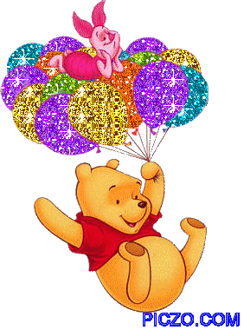
1.Атметаимак 1.Ирогафп 2.Ертеспе 2.Рйэел 3.Аикизф 3.Акамиторниф
3.Анаграммалар

Slide 9
Жауаптары
1.Математика 1.Пифагор 2.Есептер 2.Эйлер 3.Физика 3.Информатика

Slide 10
Алма ағашында төрт бұтақ, ол төрт бұтақтың әр қайсысында үш бұтақ,ол үш бұтақта екі бұтақтан,шыққан бұтақтардың әр қайсысында бір алмадан,сонда ағашта қанша алма бар?
4.Логикалық есеп

Slide 11
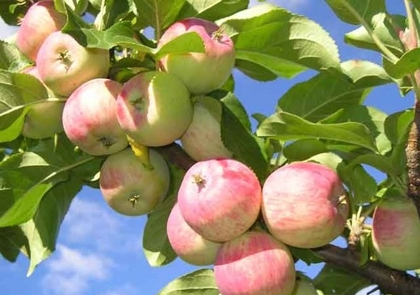
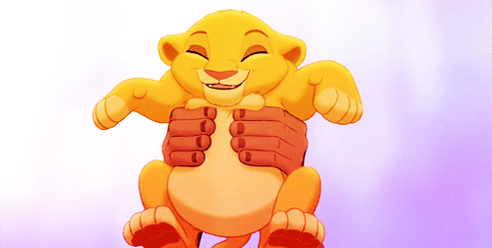
Жауабы
Барлығы алма ағашында 24 алма

Slide 12
5.Математикалық викторина

Slide 13
Жауабы

Slide 14
